Slide 1

RAKATHON 2026 · VÝZVA
Cesta pacienta bez ztráty informací
Software pro koordinaci onkologické péče mezi referujícím lékařem a KOC
Zpracoval: Zuzana Bielčiková, Marian Rybář , Klára Vaňková, Tereza Chrástová,, Michaela Tůmová, Michaela Klimeš Lipánová

Slide 2




Organizace onkologické péče prochází evolucí
ÚVOD DO PROBLEMATIKY
MZČR zavedlo koordinátora, VZP hradí jeho práci – dalším krokem je nástroj, který mu usnadní administraci.
VZP
Koordinátor
MZČR
Hradí práci koordinátora
Zavedlo funkci koordinátora
DALŠÍ KROK PODPORY
Vedle zdravotníků pomáhá v péči o onkologického pacienta organizací cesty pacienta.
ZADÁNÍ TÉTO VÝZVY
Pracovní nástroj usnadňující koordinátorovi administraci práce
Notes:
Komplexní onkologická centra poskytují specializovanou péči, rozhodují o nejlepším způsobu léčby v MDT a disponují cílenou terapií. V jejich péči je cca 65 % všech nemocných, což naráží na personální i prostorové kapacity KOC.
MZČR podpořilo delegaci péče do regionů zavedením funkce koordinátora a VZP úhradou centrové léčby v ROC.
Koordinátoři suplují svou prací chybějící elektronizaci a také nedostatečnou komunikaci mezi KOC a ROC.
Protože informační systémy zdravotnických zařízení jsou odlišné a málo kompatibilní, nabízí se možnost podpořit delegaci péče ze strany KOC také tvorbou komunikačního uzlu ve VZP.

Slide 3
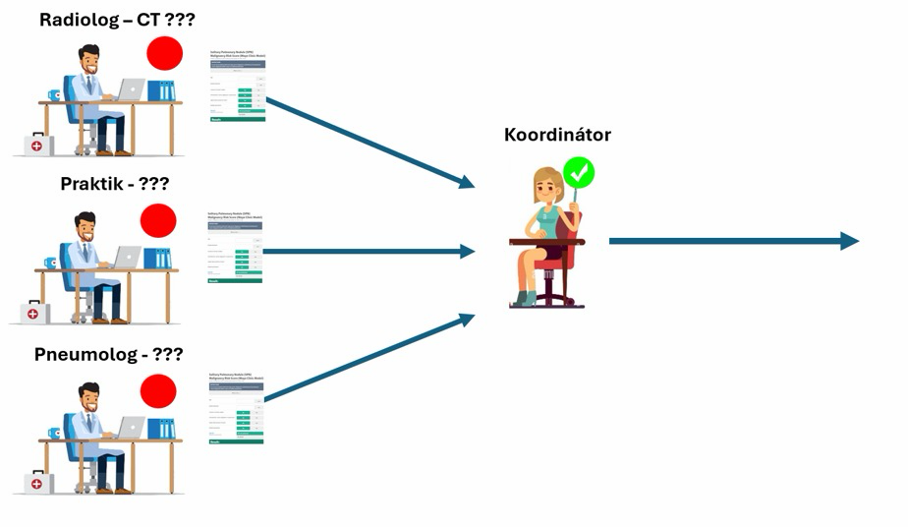
Kdo to je koordinátor a co dělá?
ÚVOD DO PROBLEMATIKY

Slide 4
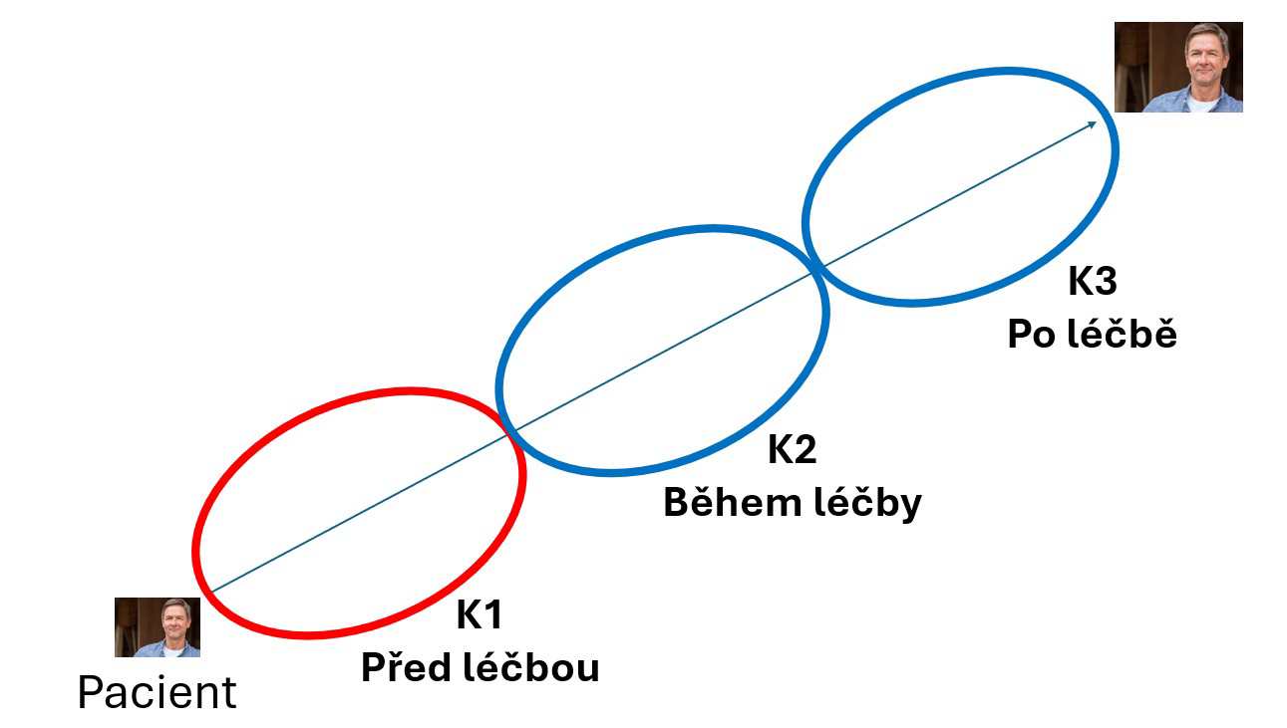
Koordinátor K1 hlídá čas do léčby
ÚVOD DO PROBLEMATIKY
Pacient 60 let
5.1.2026 zežloutnul, volá PL
6.1. UZ břicha: nález tumoru slinivky
6.1. PL aktivuje koordinátora KOC (koordinace-hpb@vfn.cz)
7.1. pacient hospitalizován
9.1. zaveden stent do žlučových cest + odběr histologie
12.1. provedeno CT, TM
13.1. zasedá 1. MDT, 20.1. zasedá 2.MDT
26.1. pacient operován
PL / SPECIALISTA
KOC / ROC
KOC
KOC / ROC
Symptom
T1
Diagnostika
T2
MDT
T3
Léčba
Čas do léčby = T1 + T2 + T3 · hlídá koordinátor
KOC: komplexní onkologické centrum, ROC: regionální onkologické centrum, PL: praktický lékař
Notes:
Koordinátor K1 nejen propojuje segmenty péče o pacienta, ale zejména hlídá čas do léčby. Úlohou koordinátora je převzít co nejrychleji dokumentaci od PL nebo specialisty, dokončit diagnostiku nemoci pod vedením lékaře KOC, posunout případ do MDT a následně k léčbě. Zároveň informuje a naviguje pacienta a odesílajícího lékaře. V případě, že pacient může další léčbu podstoupit mimo KOC, zajišťuje koordinátor předání pacienta do ROC.

Slide 5



Problém, který má výzva odstranit
VÝZVA
Informace se na cestě pacienta ztrácejí na třech místech.
NA VSTUPU
UVNITŘ KOC
NA VÝSTUPU
Dokumentace přichází roztříštěná
Koordinátor nemá čas koordinovat
Informační smyčka se neuzavírá
Dokumentace je předávána různými kanály a často nekompletně.
Lékaři opakovaně přepisují údaje, které už ve zdravotnické dokumentaci existují.
Koordinátor KOC tráví velkou část času dohledáváním chybějících údajů a dokumentů místo koordinace péče.
Není společný přehled o stavu případu, termínech a odpovědnosti za další krok.
MDT může dostat podklady pozdě nebo nekompletní.
Referující lékař nemá jednoduchý způsob, jak zjistit, zda byl pacient přijat, co chybí a jak MDT rozhodl.
Prodleva mezi odesláním pacienta, doplněním dokumentace, rozhodnutím centra a zahájením léčby se obtížně sleduje.

Slide 6
Co je vaším úkolem?
VÝZVA
01 PŘEVZÍT
02 VYTĚŽIT
03 KOORDINOVAT
04 ZPĚTNÁ VAZBA
Postavte funkční prototyp, který provede jeden onkologický případ od referování až po zpětnou vazbu – bez ztráty informací.
01
02
03
04
PŘEVZÍT
VYTĚŽIT
KOORDINOVAT
ZPĚTNÁ VAZBA
Pracujte s tím, co už existuje
Zapojte AI
Ukažte další krok
Uzavřete informační smyčku
Převezměte dostupnou zdravotnickou dokumentaci bez vytváření dalšího rozsáhlého formuláře.
Automaticky z dokumentace získejte klíčové údaje a odhalte, co chybí.
Vytvořte přehled stavu případu, termínu a toho, kdo je právě odpovědný.
Po rozhodnutí KOC/MDT vraťte referujícímu lékaři jasný a strukturovaný výsledek.
Výstup: jedna diagnóza a funkční demo celého průchodu případu (snímek 11)

Slide 7



Jedno digitální místo pro vstup do KOC
VÝZVA · REFEROVÁNÍ PACIENTA
01 PŘEVZÍT
02 VYTĚŽIT
03 KOORDINOVAT
04 ZPĚTNÁ VAZBA
Externí lékař rychle předá pacienta k dokončení diagnostiky do vybraného centra komplexní péče.
Externí lékař
VÁŠ ÚKOL
1
Vybere KOC ze seznamu komplexních center
Navrhněte vstupní obrazovku pro referování pacienta do vybraného KOC.
Ruční vyplňování omezte na minimum – ostatní převezměte z nahrané zprávy.
Nevytvářejte další rozsáhlý formulář.
2
Vyplní svoje údaje + nacionále pacienta, přiloží epikrízu, suspektní diagnózu
3
Nahraje zprávy z vlastního ambulantního softwaru
Koordinátor KOC dostane případ v jednom kroku
HOTOVO, KDYŽ…
Koordinátor dostane všechny potřebné informace o pacientovi v jednom kroku.
Pro lékaře
Minimum ruční administrativy + jednoduché předání pacienta
Pro koordinátora
Dostane všechny potřebné informace v jednom kroku

Slide 8





AI vytvoří strukturovaný handover
VÝZVA · AI ZPRACOVÁNÍ
01 PŘEVZÍT
02 VYTĚŽIT
03 KOORDINOVAT
04 ZPĚTNÁ VAZBA
Software dokumentaci vytěží a koordinátor dostane kompletní kontext v použitelné podobě.
EXT. LÉKAŘ
AI
AI
LÉKAŘ
KOORDINÁTOR
VÁŠ ÚKOL
Z nahrané dokumentace automaticky vytěžte klíčové údaje do předem definované struktury.
Odhalte a označte, co v dokumentaci chybí.
Výstup připravte v kopírovatelných částech.
Lékař návrh zkontroluje a potvrdí.
Vstup: informace od externího lékaře
AI extrakce a roztřídění klinických informací
Předem definovaná struktura, kopírovatelné části
Validace lékařem a odeslání
Kompletní kontext v použitelné podobě
AI pouze připraví návrh → rozhoduje a potvrzuje člověk
Kontrola údajů
AI pouze připraví návrh; lékař validuje strukturovaný obsah.
Komunikace s lékařem
Koordinátor může přes SW kontaktovat lékaře a vyžádat si doplňující informace.
HOTOVO, KDYŽ…
Koordinátor vidí lékařem potvrzený strukturovaný handover i seznam chybějících údajů.

Slide 9





Dashboard koordinátora: pacienti, priority, úkoly
VÝZVA · DASHBOARD KOC
01 PŘEVZÍT
02 VYTĚŽIT
03 KOORDINOVAT
04 ZPĚTNÁ VAZBA
Každý nový referovaný pacient přistane v dashboardu příslušného KOC s kontextem a dalšími kroky.
Pracovní fronta koordinátora
VÁŠ ÚKOL
Nový pacient
Aktivní pacient
Odložený pacient
Detail pacienta
Pracovní fronta se stavy nový / aktivní / odložený pacient.
Detail pacienta: kontext z referování + úkoly s termíny a prioritou.
čeká na převzetí
probíhá diagnostika
čeká na externí krok
Kontext z referování
strukturovaná zpráva + originál
HOTOVO, KDYŽ…
U každého pacienta je vidět stav, termín a kdo je na tahu.
Úkoly
s termíny a prioritou
Princip práce
Všichni pacienti v péči na jednom místě
Koordinátor sleduje pacientskou cestu
Komunikace s lékařem i pacientem

Slide 10




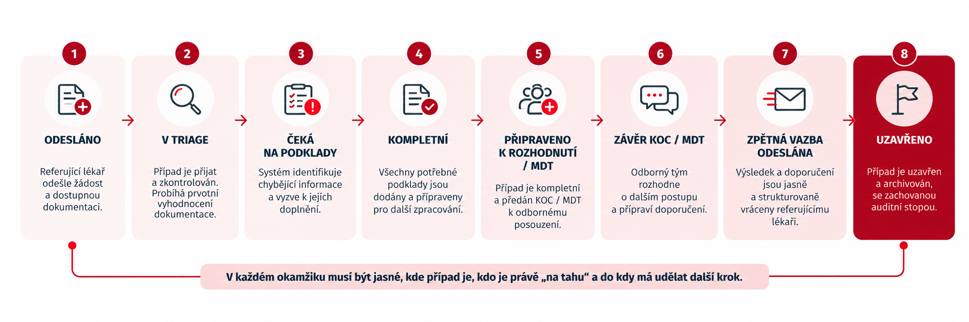
Digitální plán hlídá posloupnost, komunikaci i čas
VÝZVA · PACIENTSKÁ CESTA
01 PŘEVZÍT
02 VYTĚŽIT
03 KOORDINOVAT
04 ZPĚTNÁ VAZBA
Koordinátor může zadat jednorázový úkol, nebo spustit celou sadu kroků pro konkrétní diagnózu.
Sada úkolů
např. karcinom slinivky
Posloupnosti
co musí předcházet čemu
Komunikace
e-mail / SMS / chat
Notifikace
hlídání termínů
VÁŠ ÚKOL
Hlídejte posloupnost, termíny a stav případu.
STAVY PŘÍPADU
HOTOVO, KDYŽ…
Je jasné, kde případ je, kdo je „na tahu“ a do kdy má udělat další krok.
Přínos pro KOC
Viditelný plán místo paměti jednotlivce
Méně ztracených kroků, rychlejší reakce

Slide 11

Předání dokumentace referujícímu a reviznímu lékaři
VÝZVA · PŘEDÁNÍ VÝSLEDKU
01 PŘEVZÍT
02 VYTĚŽIT
03 KOORDINOVAT
04 ZPĚTNÁ VAZBA
Software umožní předání zdravotních dokumentů (zpráva z MDT apod.) z KOC zpět k lékařům.
Referující lékař obdrží zprávu včetně původního kontextu o pacientovi
VÁŠ ÚKOL
1
Koordinátor vybere
referovaný případ
2
Nahraje zprávu
z MDT atd.
Po rozhodnutí KOC/MDT vraťte referujícímu lékaři jasný a strukturovaný výsledek.
Připojte původní kontext případu.
Reviznímu lékaři předejte informaci automaticky.
Předání potvrďte a případ uzavřete.
Revizní lékař dostane informaci automaticky
Pro referujícího lékaře
Má zpětnou vazbu o pacientovi.
Pro revizního lékaře
Roztříděné informace do předem definované struktury pomocí AI
Může od koordinátora rovnou vyžádat doplňující informace
HOTOVO, KDYŽ…
Referující lékař má výsledek i s kontextem a předání je potvrzené.

Slide 12

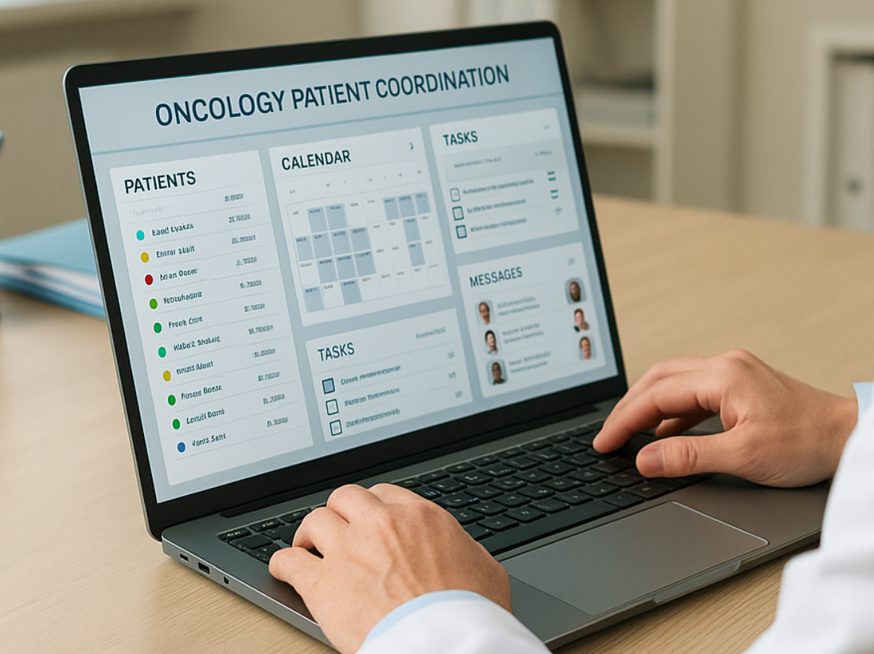
Výstup: jedna diagnóza a funkční demo
VÝZVA · CO ODEVZDÁTE
01 PŘEVZÍT
02 VYTĚŽIT
03 KOORDINOVAT
04 ZPĚTNÁ VAZBA
Ukažte celý průchod jednoho případu – od referování po potvrzené předání výsledku.
DEMO MUSÍ UKÁZAT
Referování pacienta do KOC bez dalšího formuláře
krok 01
AI vytěžení s kontrolou úplnosti
krok 02
Přehled případů se stavem a termínem
krok 03
Vlastník každého dalšího kroku
krok 03
Strukturovaný závěr KOC / MDT
krok 04
Zpětná vazba a potvrzené předání
krok 04
Rakathon ověří princip. Produkční integrace patří do další fáze.

Slide 13







S čím budete pracovat a kdo vám pomůže
PODKLADY A ODBORNÁ OPORA
PODKLADY PRO SOUTĚŽÍCÍ
MENTOŘI
Anonymizované onkologické podklady “Pacient”
doc. MUDr. Zuzana Bielčiková, Ph.D.
Zadání úlohy “Zadani_ulohy”
Ing. Klára Vaňková
Souhrn informací po vytěžení “Handover_obsah”
Mgr. Tereza Chrástová
Souhrn informací pro MDT “MDT_zapis”
RNDr. Marián Rybář, Ph.D., MHA
Závěr MDT pro odeslání praktikovi “MDT_zaver”
Michaela Tůmová
MUDr. Michaela Klimeš Lipánová
Organizátor potvrdí dostupnost podkladů a doplní odkaz na zadání.

